Slide 1
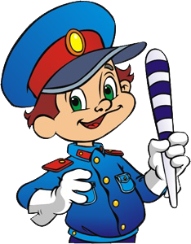
Помни правила ГАИ-
это правила твои.

Slide 2
Светофорчик
Где должны ходить пешеходы?
Что такое тротуар?
Как надо переходить улицу?
В каких местах разрешается переходить улицу?
В каких местах устанавливается знак «Дети»?
Кто регулирует движение на улице?
Что такое островок безопасности?
Где можно кататься на велосипеде и самокате?

Slide 3
Дорожные знаки
Что такое зебра?
Что такое перекресток? Назовите его виды.
Где должны ездить автомашины?
Где нужно останавливаться, если не успели закончить переход улицы?
Как называется автоматическое средство, регулирующее движение?
Где можно играть?
Где ожидают люди пассажирский транспорт?
Как надо вести себя в автобусе?

Slide 4
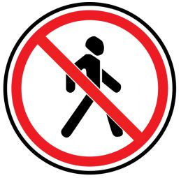
Узнай знак
Движение пешеходов запрещено
Неровная дорога
Велосипедная дорожка

Slide 5
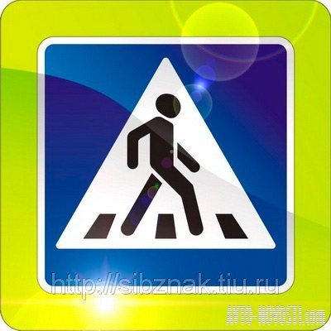
Узнай знак
Движение запрещено
Въезд запрещен
Пешеходный переход
Пешеходный переход

Slide 6
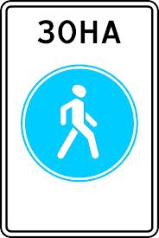
Узнай знак
Пешеходная зона
Подземный переход
стоянка
Дорожные работы
Главная дорога

Slide 7
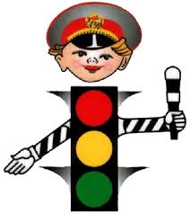

Slide 8
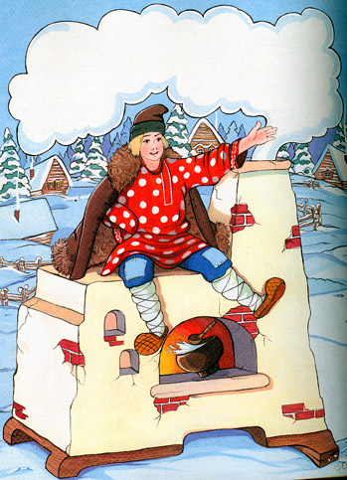
На чем ехал Емеля к царю во дворец?

Slide 9
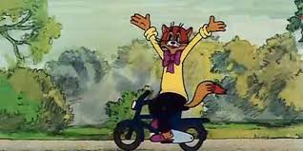
Любимый двухколесный вид транспорта кота Леопольда?

Slide 10
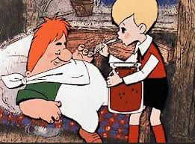
Чем смазывал свой моторчик Карлсон, который живей на крыше?

Slide 11
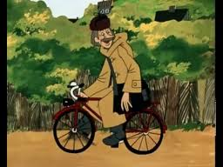
Какой подарок сделали родители дяди Федора Почтальону Печкину?

Slide 12
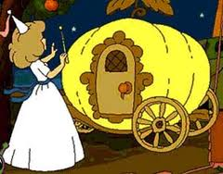
Во что превратила добрая фея тыкву для Золушки?

Slide 13
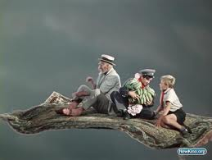
На чем летал старик Хоттабыч?

Slide 14
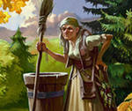
Личный транспорт Бабы-Яги?

Slide 15
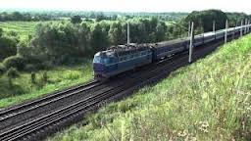
На чем поехал в Ленинград человек рассеяный с улицы Бассейной?

Slide 16
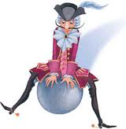
На чем летал Барон Мюнхаузен?

Slide 17
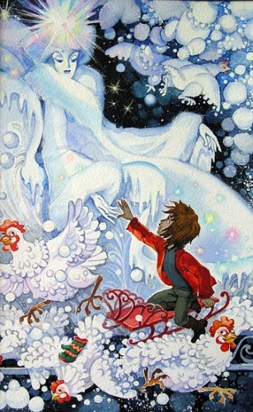
На чем катался Кай?

Slide 18
Чтобы жить, не зная огорченья,
Чтоб бегать, плавать и играть,
Ты должен правила движенья
Всегда и всюду соблюдать!

Slide 19
СПАСИБО ЗА ВНИМАНИЕ!

